Slide 1

МБОУ «Гвардейская школа №1»
Школьный музей «Память»
Работу выполнила:
Коротких М.П., учитель истории и обществознания,
руководитель школьного музея «Память»
2019г.

Slide 2
Задачи:
1. Активация работы школьного музея, расширение сферы и методов использования его воспитательного потенциала;
2. Поддержка воспитательных и образовательных программ, направленных на формирование патриота и гражданина;
3.Организация творческого досуга учащихся, привлечение к участию в культурных программах различных уровней;
4.Укрепление связей между школой, учреждениями культуры, общественными организациями для решения задач воспитания у учащихся чувства гражданственности и патриотизма, уважения и бережного отношения к истории.

Slide 3
Направления деятельности:
Фонды музея: в экспозиции музея представлены 8 разделов, 73 экспоната, из них 53 основного фонда. За последние 2 года количество поступлений – 14 экспонатов.
Экскурсионная группа: постоянно действуют группа экскурсоводов. С 01.01.2016 по 01.03.2019г. проведено 34 экскурсии. Экскурсионной группой разработаны тематические экскурсии по экспозиции школьного музея:« История нашей школы», «Дню освобождения Симферополя и поселка Гвардейское посвящается», «Из истории образования поселка Гвардейское», «Годы, опаленные войной», «Наши земляки-герои фронта и тыла», «В жизни есть всегда место подвигу», «Герои Афгана, вы в наших сердцах!», «Герой неба». Группа постоянно работает над обновлением и расширением экспозиции, продолжает готовить информацию об истории школы и музея, собирает краеведческий материал, посвященный Великой Отечественной войне и воинам -интернационалистам. Проводится исследовательская работа. Организуются и проводятся массовые мероприятия на базе музея, тематические встречи, встречи с ветеранами . Осуществляется связь с Музеем ВВС КЧФ, который находится в военном гарнизоне поселка Гвардейское.

Slide 4
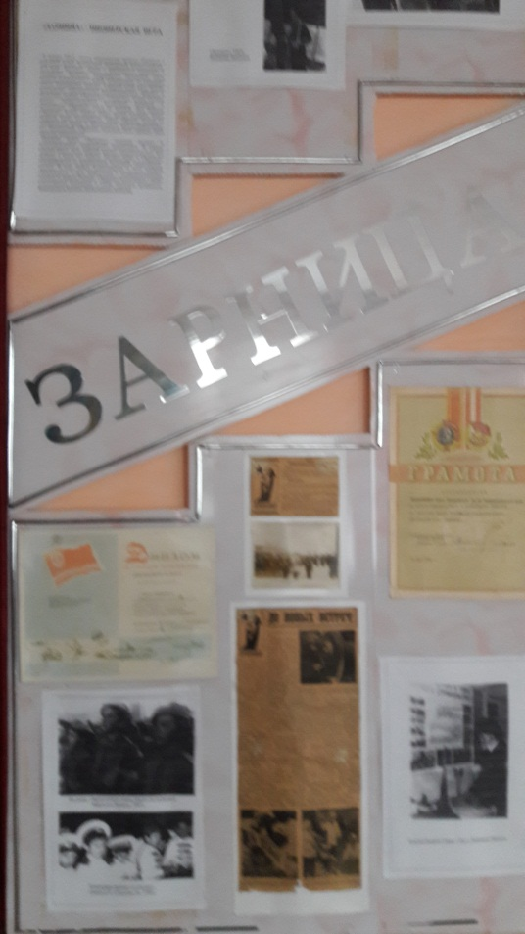
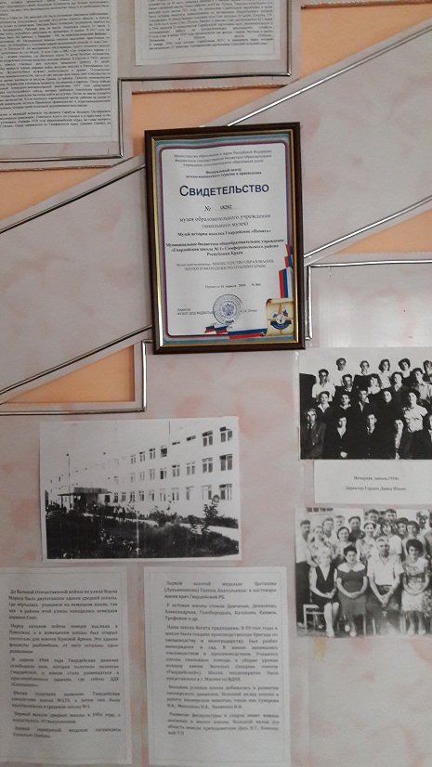

Экспозиции:
Экспозиция «Зарница» -летопись истории нашей школы,
которая рассказывает о зарождении и развитии зарничного движения.

Slide 5
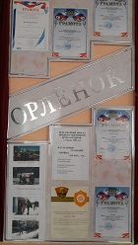
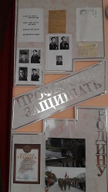
Экспозиции:
Славные традиции прошлого наследовало новое поколение.
В школе создан Юнармейский отряд «Гвардеец».

Slide 6
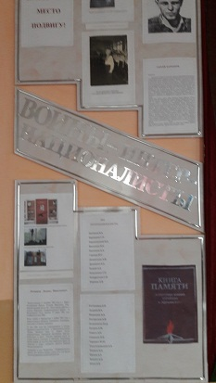
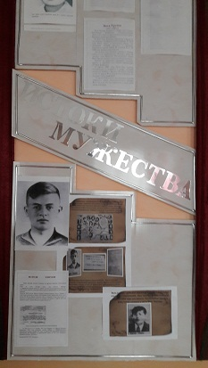
Экспозиции:
Раздел «Воины-интернационалисты»
посвящен выпускникам нашей школы
Бармакову Сергею и Лесникову Леониду.
Раздел «Истоки мужества» рассказывает о юных подпольщиках нашего поселка Володе Ефимове и Вите Трунове.

Slide 7
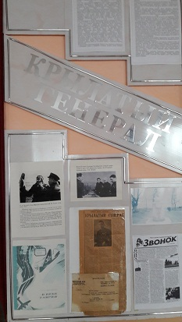
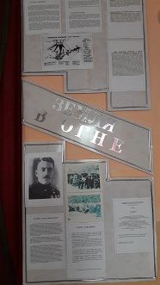
Экспозиции:
Экспозиция «Крылатый генерал» посвящена
летчику Н.А.Острякову, который в 1939 г. был командиром Сарабузского военного гарнизона.
Экспозиция «Земля в огне» - история освобождения поселка Гвардейское от немецко-фашистских захватчиков в апреле 1944года.

Slide 8
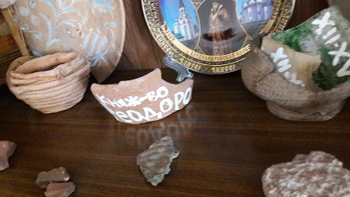
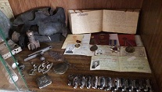
Экспозиции:
Большую ценность для музея представляют фрагменты керамики
периода княжества Феодоро, награды нашего земляка, подпольщика
Николая Акимовича Бурлака , а также фрагменты оружия и обмундирования
времен Великой Отечественной войны.

Slide 9
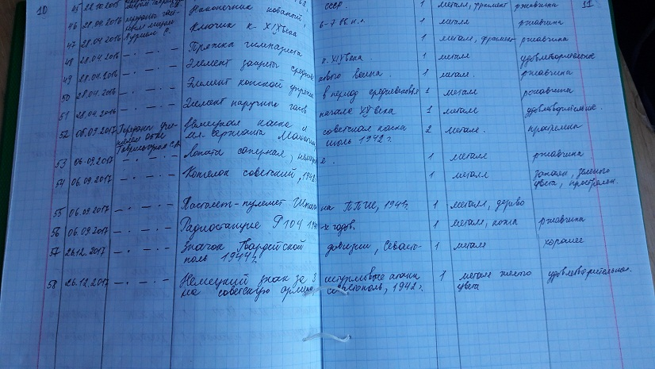
Обеспечение учета и условий сохранности материалов музея :

Slide 10
План работы музея
2018-2019гг.

Slide 11
План работы музея

Slide 12
План работы музея

Slide 13
План работы музея
2018-2019гг.

Slide 14



Slide 15
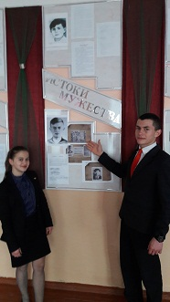
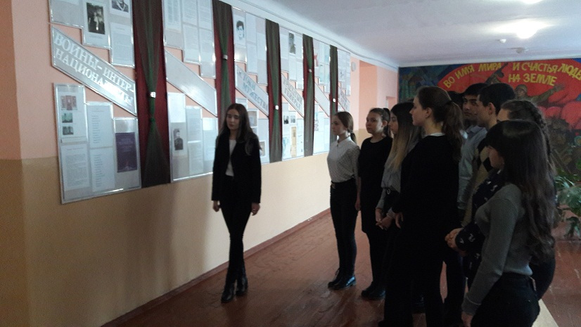
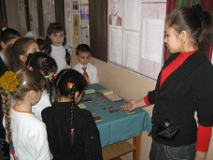
Проведение экскурсий
В рамка х деятельности школьного музея проводится экскурсионная работа.

Slide 16
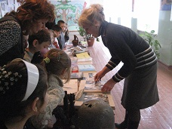
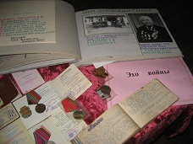
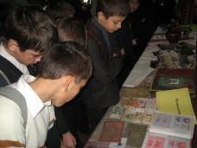
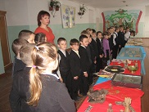
Проведение экскурсий
Поводятся выставки, экскурсии, как для учеников начальной школы,
так и для среднего и старшего звена.

Slide 17
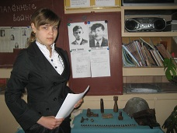
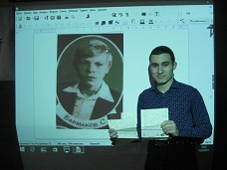
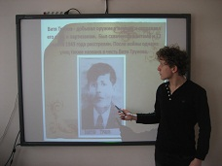
Тематические уроки, лекции, праздничные мероприятия
Тематические уроки, лекции проводятся экскурсоводами музея
Борисовой Ю., Асановым М., Асановой А., Бекировым М. Ребята рассказывают о юном подпольщике
Вите Трунове и воине-интернационалисте Сергее Бармакове.

Slide 18
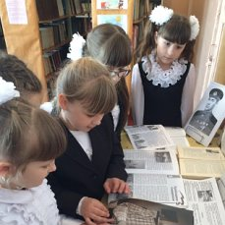
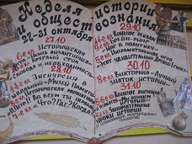
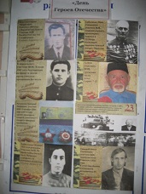
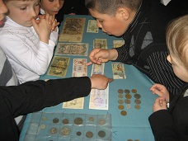
Тематические уроки, лекции, праздничные мероприятия
В рамках проведения недели истории и обществознания на базе школьного музея проводятся выставки «Герои Отечества», «Крылатый генерал», «Занимательная нумизматика».

Slide 19
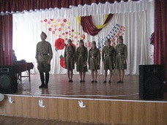
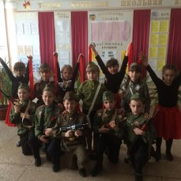
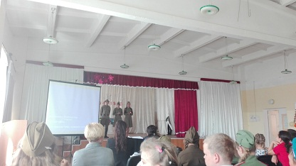
Тематические уроки, лекции, праздничные мероприятия
Проведение конкурса инсценированной песни, посвященного Дню Победы. Активисты музея
выступают на школьной сцене .

Slide 20
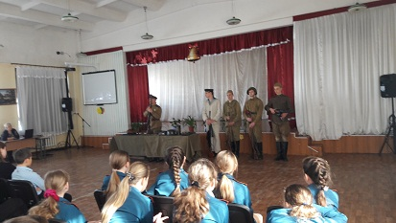
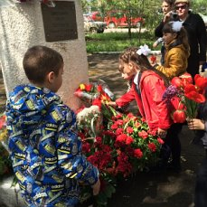
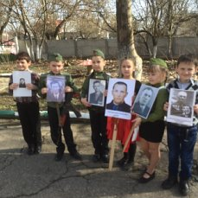
Тематические уроки, лекции, праздничные мероприятия
Возложение гирлянды и цветов к памятным местам поселка Гвардейское в День Победы, шествие полка Неизвестного солдата- это добрая традиция учащихся нашей школы.

Slide 21
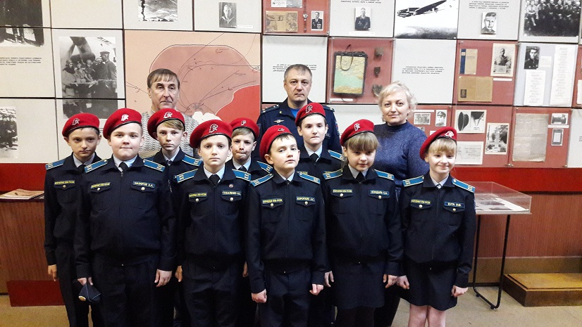
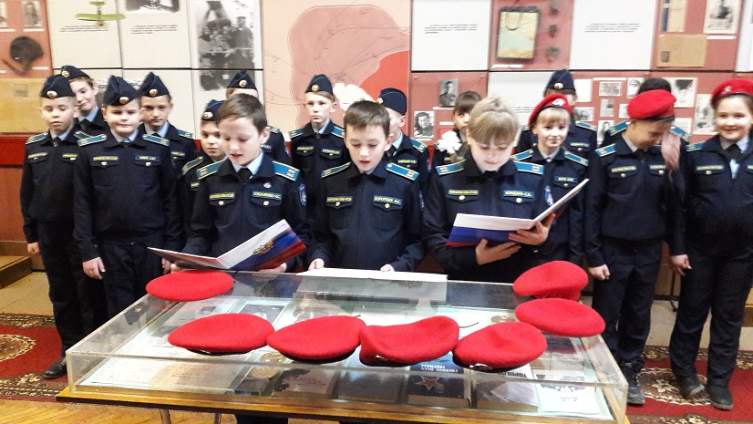
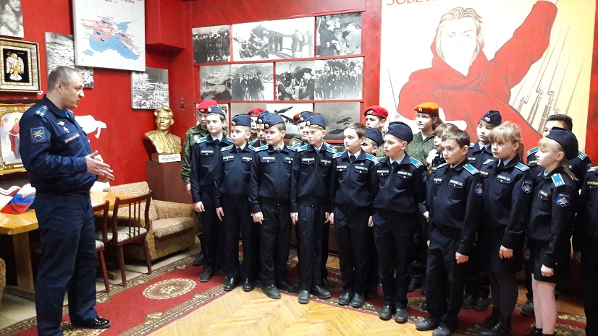
Тематические уроки, лекции, праздничные мероприятия
Учащиеся 5-К класса принимают присягу перед вступлением в ряды «ЮНАРМИИ» в стенах музея ВВС КЧФ РФ
п. Гвардейское ( март 2019г.)

Slide 22
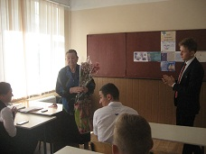
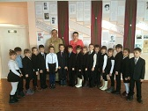
Встречи с ветеранами и воинами-интернационалистами
Встреча с участником Великой Отечественной войны, бывшим директором школы и учителем истории Ляшенко Л.И.
Встреча учащихся с воинами-интернационалистами.

Slide 23
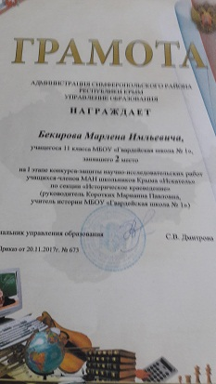
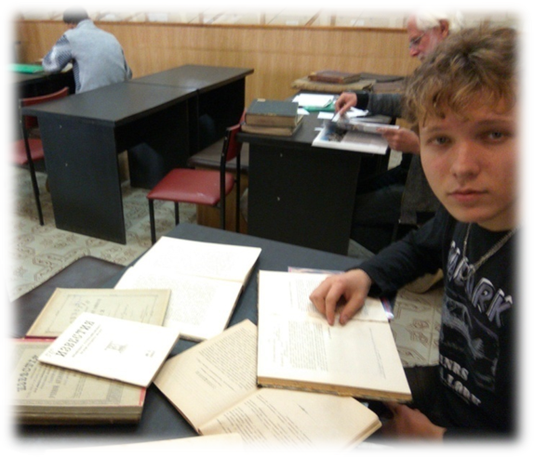
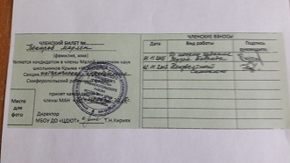
Научно-исследовательская работа
Один из активистов музея Бекиров М. на протяжении трех лет является победителем в секции «Историческое краеведение» в конкурсе-защите НИР учащихся-членов МАН. Присвоено звание« Кандидат в действительные члены МАН» в 2016г оду.
В 2018г. Бекиров М. стал действительным членом МАН «Искатель» и занял 2 место на 1 этапе конкурса-защиты НИР учащихся-членов МАН по секции «Историческое краеведение».

Slide 24

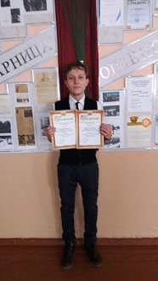
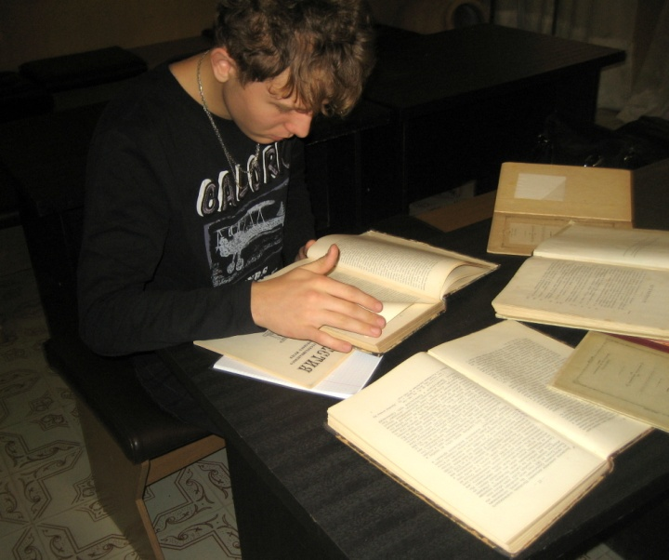
Научно-исследовательская работа
Бекиров Марлен награжден Дипломом Симферопольского филиала АО «ИД»
«Комсомольская Правда» от 15.02.2017г. за активное участие в конкурсе
сочинений «Герои, вы в наших сердцах!». Для написания работы использовался
краеведческий материал школьного музея.

Slide 25
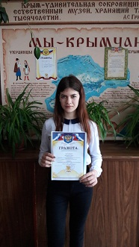
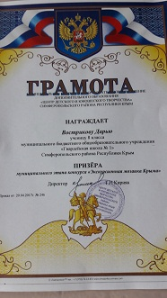
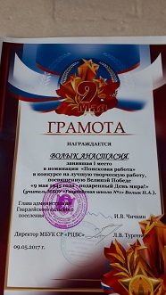
Научно-исследовательская работа
Вострикова Дарья , ученица 8-А класса, написала работу «Тропой войны» и заняла 2 место
в конкурсе «Экскурсионная мозаика»(учитель географии Волык Н.А.) в 2016-2017 уч. году.
Ученица 9-А класса Волык Анастасия дополнила данную работу исследованием памятников поселка Гвардейское Великой Отечественной войны. Центральная районная библиотека п. Гвардейское признала это исследование лучшей поисковой работой 2016-2017гг., посвященной Великой Отечественной войне.

Slide 26
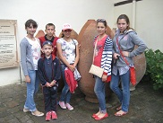
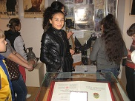
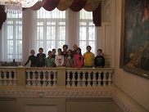
Экскурсии в музеи Крыма
ттт
Учащиеся нашей школы-частые гости музеев Крыма. На экскурсии в Бахчисарайском Ханском дворце, в музее истории города Симферополь, в Симферопольском художественном музее.

Slide 27
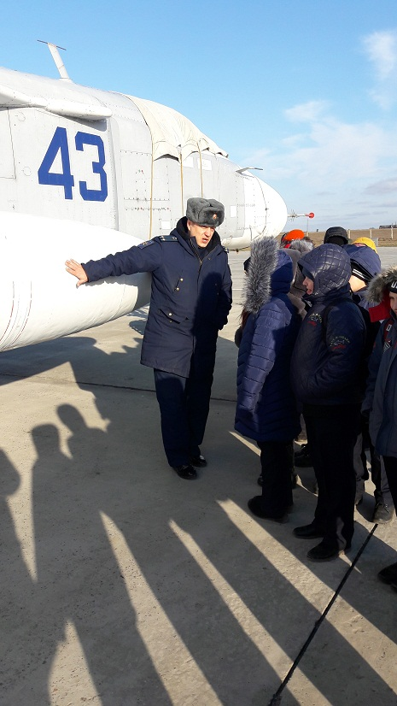
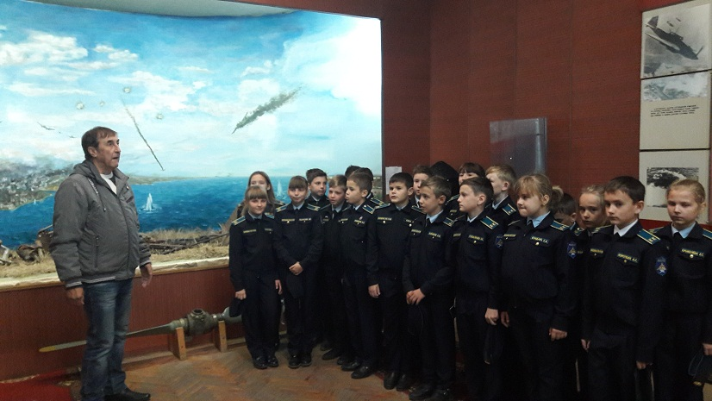
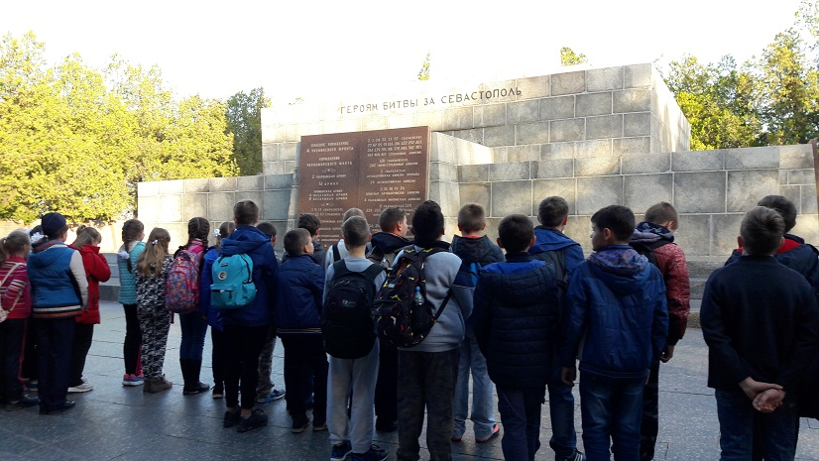
Экскурсии в музеи Крыма
Учащиеся 5-К класса ( кл . рук. Коротких М.П.)- частые гости музеев Крыма.
На экскурсии в музее ВВС КЧФ п. Гвардейское. ( 2018-2019гг.)
Учащиеся 5-К и 6-К классов на экскурсии в Севастополе в 2018 г. (35 береговая батарея и Сапун-Гора).

Slide 28
Спасибо за внимание!

